Slide 1
面向对象方法与技术
C++语言
班级QQ群：2024春面向对象方法与技术
210180040
申老师： 13520111030（微信）
sjl@bnu.edu.cn

Slide 2
第1章 绪论
Notes:
C++程序设计

Slide 3
大纲
  1.1 面向过程的程序设计
  1.2 面向对象的程序设计
  1.3 泛型程序设计
  1.4 C++程序设计语言
  1.5 数据的输入与输出

Slide 4
程序设计方法
面向过程的程序设计方法
Procedure Oriented Programming
面向对象的程序设计方法
Object Oriented Programming（OOP）
  主流编程方法。如：C++，Java，Python等。
Notes:
重要的面向对象编程语言包含Common Lisp、Python、C++、Objective-C、Smalltalk、Delphi、Java、Swift、C#、Perl、Ruby 与 PHP等。

Slide 5
1.1 面向过程的程序设计
面向过程的程序设计方法
  命令式编程。如：汇编语言，Fortran
面向过程的结构化程序设计方法
  模块化编程。如：C语言，PASCAL，BASIC

Slide 6
1.1.1 面向过程的程序设计
程序的目的：用于数学计算
主要工作：设计求解问题的过程
缺点：对于庞大、复杂的程序难以开发和维护

Slide 7
1.1.2 面向过程的结构化程序设计方法
设计思路
  自顶向下、逐步求精。采用模块分解与功能抽象，自顶向下、分而治之。
程序结构：
  按功能划分为若干个基本模块，形成一个树状结构。
  各模块间的关系尽可能简单，功能上相对独立；每一模块内部均是由顺序、选择和循环三种基本结构组成。
  其模块化实现的具体方法是使用子程序。

Slide 8
优点：
  有效地将一个较复杂的程序系统设计任务分解成许多易于控制和处理的子任务，便于开发和维护。
缺点：
  可重用性差、数据安全性差、难以开发大型软件和图形界面的应用软件。
  把数据和处理数据的过程分离为相互独立的实体。
  当数据结构改变时，所有相关的处理过程都要进行相应的修改。
  每一种相对于老问题的新方法都要带来额外的开销。
  图形用户界面的应用程序，很难用过程来描述和实现，开发和维护也都很困难。

Slide 9
1.2.1 面向对象的程序设计方法
定义一： 面向对象方法是以认识论为基础，用对象来理解和分析问题空间，并设计和开发出由对象构成的软件系统（解空间）的方法。 由于问题空间和解空间都是由对象组成的，这样可以消除由于问题空间和求解空间结构上的不一致带来的问题。简言之，面向对象就是面向事情本身，面向对象的分析过程就是认识客观世界的过程。

Slide 10
定义二：面向对象方法是一种运用对象、类、封装、继承、多态等概念来构造、测试、重构软件的方法。

Slide 11
概念分析：
  将数据及对数据的操作方法封装在一起，作为一个相互依存、不可分离的整体——对象。
  对同类型对象抽象出其共性，形成类。
  类通过一个简单的外部接口，与外界发生关系。
  类具有封装、继承、多态性。
优点：
  程序模块间的关系更为简单，程序模块的独立性、数据的安全性就有了良好的保障。
  通过继承与多态性，可以大大提高程序的可重用性，使得软件的开发和维护都更为方便。

Slide 12
面向对象范型
数据
数据操作
数据操作
消息
消息
对象１
数据
数据
数据操作
数据操作
消息
数据操作
数据操作
对象２
对象３

Slide 13
1.2.2 面向对象程序设计的基本概念
  对象
  类
  封装
  继承
  多态性

Slide 14
1.2.2.1 对象(object)
一般意义上的对象：
  是现实世界中一个实际存在的事物。
  可以是有形的（比如一辆汽车），也可以是无形的（比如一项计划）。
  是构成世界的一个独立单位，具有：
    静态特征：可以用某种数据来描述
    动态特征：对象所表现的行为或具有的功能
例如：诸葛亮、男、八尺、南阳 …
例如：躬耕陇亩、舌战群儒、借东风、 …
Notes:
例如：一只小猫
静态特征：颜色、年龄、重量、种类、….
动态特征：喂鱼(猫粮)，就会吃；看见老鼠，就会去抓；饿了，会喵喵叫

Slide 15
对象(object)
面向对象方法中的对象：
  是系统中用来描述客观事物的一个实体，它是用来构成系统的一个基本单位。对象由一组属性和一组行为构成。
  属性：用来描述对象静态特征的数据项。
  行为：用来描述对象动态特征的操作序列。
用“数据”描述
属性
用“函数”描述
行为

Slide 16
  对象构成要素:
    1.对象标识符：是对象的名称，用来区别其他对象。
    2.属性: 是用来描述对象静态特征的一个数据项。
    3.行为: 是用来描述对象动态特征和行为的一个操作。
对象示例1：一个“学生”对象的例子
    对象名：student1
    属性：
      学号：123456
      姓名：令狐冲
      年龄：18
      专业：计算机科学
    行为:
      做作业，听课…
Notes:
 一台计算机
 一个人
 一门课程

Slide 17
对象示例2：一个“课程”对象的例子：
  对象名：面向对象程序设计课程
  属性：
    课程号：123456
    课程名：面向对象程序设计
    任课教师：徐敏
    学时：54
  行为
    获取并修改课程名、课程号、学时数、选课要求、任课教师等

Slide 18
1.2.2.2 类(class)
分类——人类通常的思维方法
分类所依据的原则——抽象
  忽略事物的非本质特征，只注意那些与当前目标有关的本质特征，从而找出事物的共性，把具有共同性质的事物划分为一类，得出一个抽象的概念。
  例如，石头、树木、汽车、房屋等都是人们在长期的生产和生活实践中抽象出的概念。
Notes:
例如：猫类
一只具体的猫则是猫类的一个实例

Slide 19
类(class)
面向对象方法中的"类"
  具有相同属性和服务的一组对象的集合
  为属于该类的全部对象提供了抽象的描述，包括属性和行为两个主要部分。
  类与对象的关系：
  犹如模具与铸件之间的关系，一个属于某类的对象称为该类的一个实例（instance）.
  类 ⇔ 对象
  抽象定义 实例
例如：诸葛亮是人类的
一个实例

Slide 20
  类 ⇔对象举例
    学生 ⇔ 王强
    课程 ⇔ C++程序设计
    类型 ⇔ 变量, 如 C 语言中的 int x;
  类的实例——用类定义的类变量，即对象。类是对多个特性相同的对象实例的抽象，所以同一类的不同实例之间必有：
    相同的操作集合
    相同的属性集合
    不同的对象名，分配有不同的存储空间。

Slide 21
类的描述
  不同的OOP语言用不同的描述形式。在C++中用关键字class来定义描述一个类。
    class classname
    {
    public:
    //public members
    //friend function prototypes
    private:
    //private members
    };
属性和行为

Slide 22
一个简单含有类和对象的C++代码
类：人（person）
对象：obj
类设计：
人（person）包含姓名和编号
主程序：
写入一个人obj的姓名“zhang”和编号1010
输出这个人的信息
Notes:
如何新建工程？

Slide 23
#include <iostream>
using namespace std;
class person
{private:
string name;
int number;
public:
string getName()
{ return name;
}
void setName(string sn)
{ name = sn;
}
int getNumber()
{ return number;
}
void setNumber(int num)
{ number = num;
}
};
int main(void)
{
int numb;
person obj;
obj.setName( "Zhang");
cout << "Enter the Number :";
cin >> numb;
obj.setNumber(numb);
cout << obj.getName() << ": " << obj.getNumber() << endl;
return 0;
}
Enter the Number :1010
Zhang: 1010

Slide 24
1.2.2.3 封装(encapsulation)
涵义1：把对象的全部属性和全部服务结合在一起，形成一个不可分割的独立单位（即对象）
涵义2：信息隐蔽。即隐蔽对象的内部细节，对外形成一个边界，只保留有限的对外接口与外部联系。
Notes:
封装是面向对象方法的一个重要原则。
它有两个涵义：第一个涵义是，把对象的全部属性和全部服务结合在一起，形成一个不可分割的独立单位（即对象）。第二个涵义也称作“信息隐蔽”，即尽可能隐蔽对象的内部细节，对外形成一个边界（或者说形成一道屏障），只保留有限的对外接口使之与外部发生联系。这主要是指对象的外部不能直接地存取对象地属性，只能通过几个允许外部使用地服务与对象发生联系。

Slide 25
  封装的优点：
    1.降低部件间的耦合度，提高部件的独立性
    2.具有隐藏性和安全性 (如银行的帐户)
    3.易于维护(由于数据独立,易于发现问题)
    4.封装将对象的使用者与设计者分开,使用者只需要通过接口访问对象,不必了解对象的内部细节.提高了软件复用。
  封装的缺点：
    需要更多的输入输出函数。

Slide 26
封装的形式
用 户
class classname
{ public:
//public members
private:
//private members
};
public
成员1
public
成员2
private
public
成员n
一个class定义了一种抽象的数据类型,用户只能访问public成员,不能直接访问private成员
边界
访问控制

Slide 27
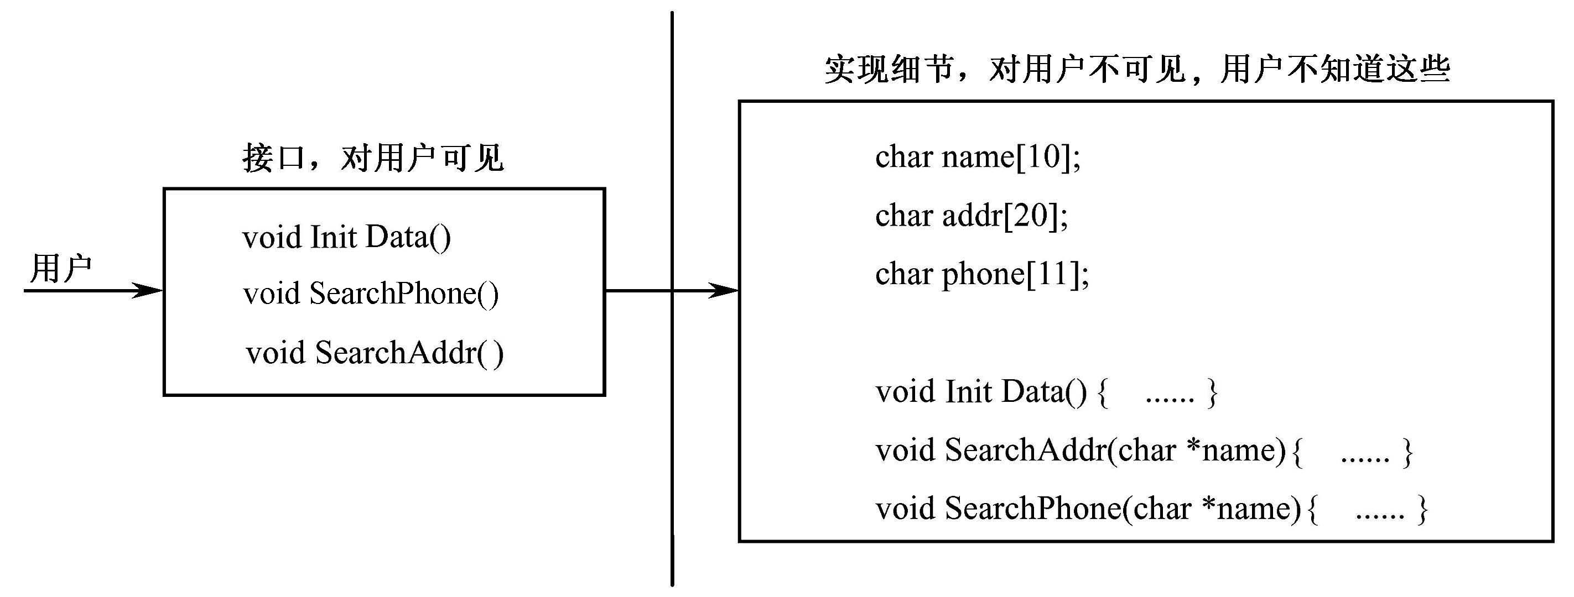
抽象与封装形成了程序接口与实现的分离
private
public

Slide 28
1.2.2.4 继承(inheritance)
继承的基本概念
  继承：类之间的相交关系,使得某类对象可以继承另外一类对象的特征和功能。
  类间具有继承关系的特性:
    类间具有共享特征(包括数据和程序代码的共享)：遗传
    类间具有细微差别或新增部分(包括非共享的程序代码和数据)：变异
    类间具有层次结构（如同人类通过继承构成了家族关系一样）

Slide 29
继承(inheritance)
继承对于软件复用有着重要意义，是面向对象技术能够提高软件开发效率的重要原因之一。
定义：特殊类的对象拥有其一般类的全部属性与服务，称作特殊类对一般类的继承。
例如：将汽车作为一个一般类，公共汽车便是一个特殊类。

Slide 30
  继承的优势：
    能清晰体现相关类间的层次结构关系。
    有效地提高了程序的可重用性，减小了程序代码的冗余度。
    增强了程序的一致性，减少了程序模块间的接口和界面，使程序更易维护。
    继承是自动传播程序代码的有力工具。
    继承是新类构造、建立和扩充的有效手段。
    继承具有传递性
    如果类C继承类B，类B继承类A，则类C继承类A
    “站在巨人的肩头上”。用户在开发新系统时不必从零开始，可以继承原有相似功能或者从类库中选取需要的类，再派生新类。

Slide 31

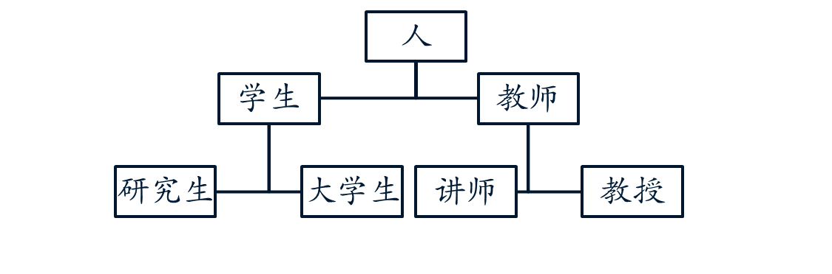
两个继承的案例
例1：车辆的继承关系
例2：人类按职业划分的一种继承关系

Slide 32
1.2.2.5 多态(polymorphism)
多态是指在一般类中定义的属性或行为，被特殊类继承之后，可以具有不同的数据类型或表现出不同的行为。这使得同一个属性或行为在一般类及其各个特殊类中具有不同的语义。
例如：
  数的加法 -> 实数的加法
  -> 复数的加法
  打球 -> 打排球
  -> 打篮球
  -> 打乒乓球

Slide 33
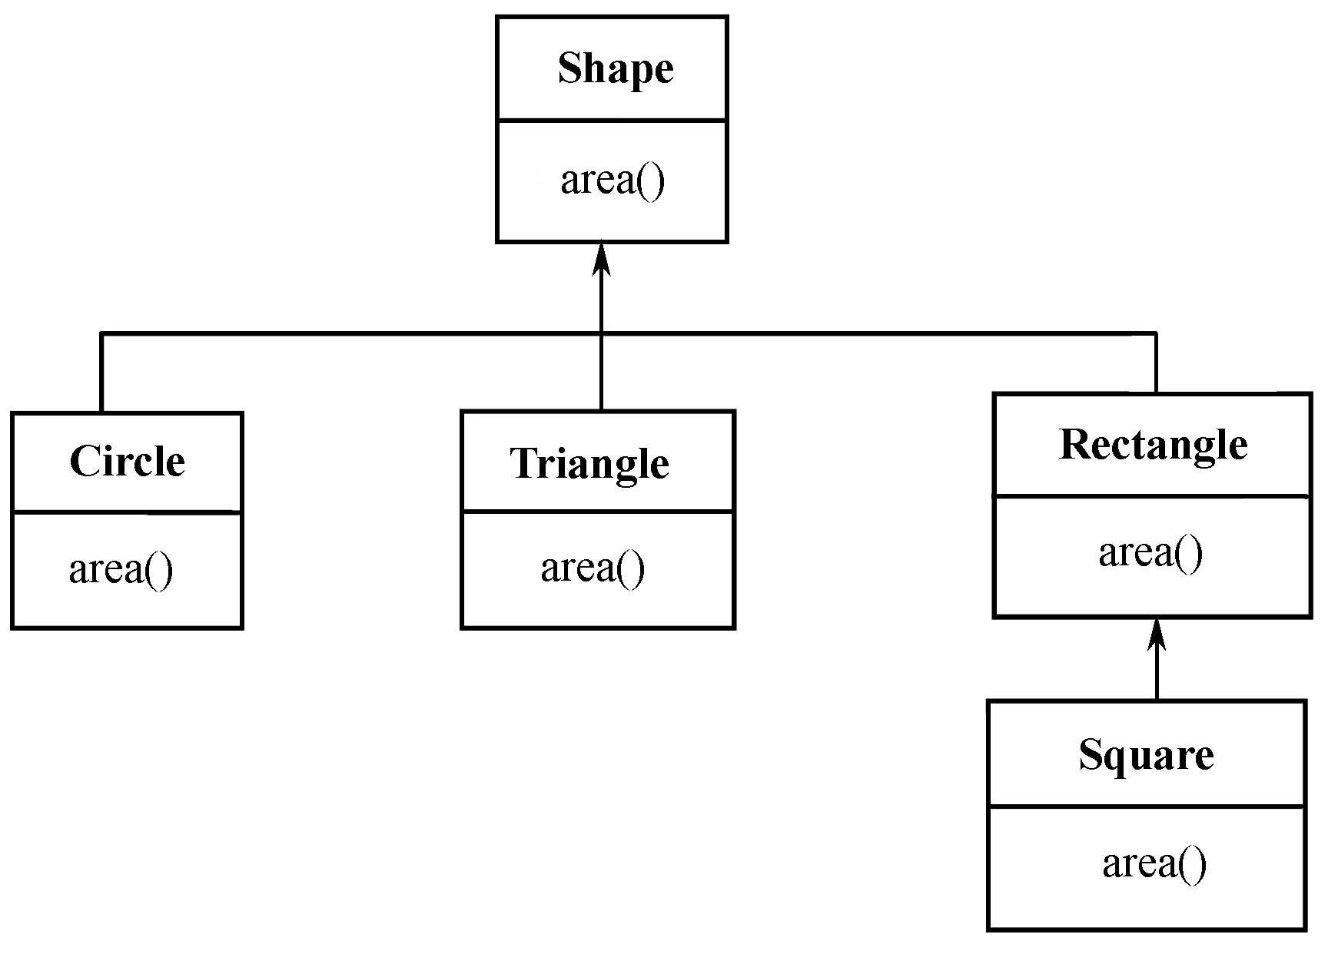
多态的一个案例: 图形的面积
  图中同名函数area( )作用在Circle、Triangle等不同类上时，将执行不同的操作，这就是多态。

Slide 34
1.2.2.6 面向过程与面向对象的比较
1、面向过程程序设计的基本特点
  按层次组织模块.
  每一模块只有一个入口，一个出口。
  代码和数据分离，即程序=数据结构+算法。
  方法：自顶向下，逐步求精，模块化。

Slide 35
用面向过程的方法实现：
用面向对象的方法实现：
#include <iostream>
using namespace std;
struct person
{ string name;
int number;
};
string getName(person p)
{ return p.name;
}
void setName(person& p,string sn)
{ p.name = sn;
}
int getNumber(person p)
{ return p.number;
}
void setNumber(person& p, int num)
{ p.number = num;
}
int main(void)
{ int numb;
person obj;
setName(obj,"Zhang");
cout << "Enter the Number :";
cin >> numb;
setNumber(obj, numb);
cout << getName(obj) << ": "
<< getNumber(obj)<< endl;
return 0;
}
#include <iostream>
using namespace std;
class person
{private:
string name;
int number;
public:
string getName()
{ return name;
}
void setName(string sn)
{ name = sn;
}
int getNumber()
{ return number;
}
void setNumber(int num)
{ number = num;
}
};
int main(void)
{ int numb;
person obj;
obj.setName( "Zhang");
cout << "Enter the Number :";
cin >> numb;
obj.setNumber(numb);
cout << obj.getName() << ": "
<< obj.getNumber() << endl;
return 0;
}

Slide 36
2、面向对象程序设计
  它将数据和操作数据的过程（函数）绑在一起，形成一个相互依存、不可分离的整体（即对象），从同类对象中抽象出共性，形成类。
  同类对象中的数据原则上只能用本类提供的方法（成员函数）进行处理。类通过封装将接口与实现分离开来，通过接口与外界联系。对象之间通过消息进行通信。

Slide 37
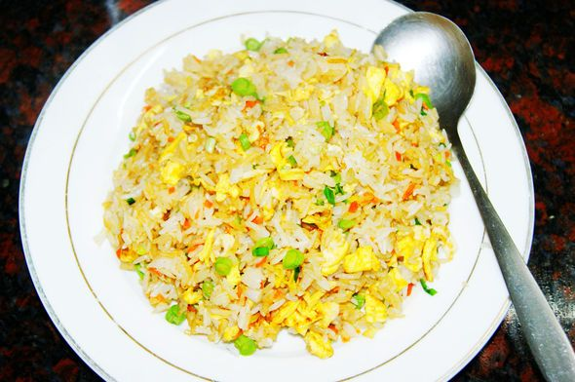

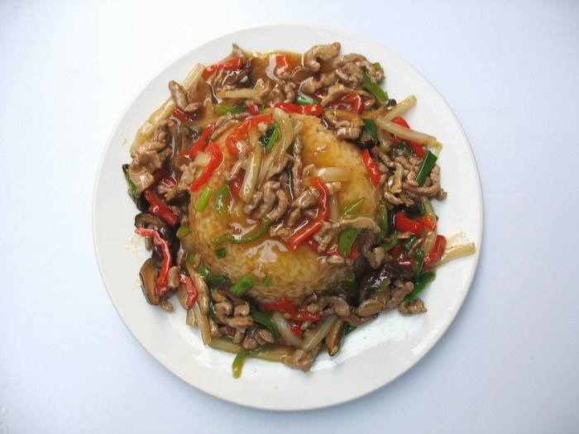
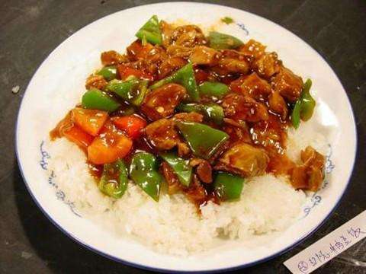
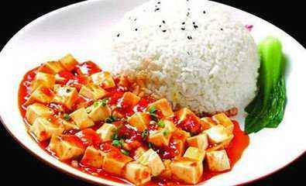
面向过程与面向对象的比较
蛋炒饭
盖浇饭
“菜”和“饭”的耦合性高
，无法分离
“菜”和“饭”易分离、
易扩展
软件：可扩展性差、
可维护性差
软件：模块的独立性高、
代码的可重用性高；
可扩展性好、
可维护性好
Notes:
蛋炒饭的好处就是入味均匀，吃起来香。如果恰巧你不爱吃鸡蛋，只爱吃青菜的话，那么唯一的办法就是全部倒掉，重新做一份青菜炒饭了。
盖浇饭就没这么多麻烦，你只需要把上面的盖菜拨掉，更换一份盖菜就可以了。。你如果要一份红烧肉盖饭呢，就给你浇一份红烧肉；如果要一份青椒土豆盖浇饭，就给浇一份青椒土豆丝。
盖浇饭的好处就是“菜”“饭”分离，从而提高了制作盖浇饭的灵活性。饭不满意就换饭，菜不满意换菜。用软件工程的专业术语就是“可维护性”比较好，“饭” 和“菜”的耦合度比较低。蛋炒饭将“蛋”“饭”搅和在一起，想换“蛋”“饭”中任何一种都很困难，耦合度很高，以至于“可维护性”比较差。
软件工程追求的 目标之一就是可维护性，可维护性主要表现在3个方面：可理解性、可测试性和可修改性。面向对象的主要好处就是显著的改善了软件的可维护性。

Slide 38
3、面向对象技术的优点
  模块独立性更高
  代码重用性更强
在“ch1_面向过程和面向对象设计的比较_补充.ppt”中：
“教师和学生系统”的例子来说明面向过程和面向对象在设计方法上的不同 。

Slide 39
1.2.2.7 面向对象的语言
出发点：
  更直接地描述客观世界中存在的事物(对象)以及它们之间的关系。
特点：
  是高级语言
  将客观事物看作具有属性和行为的对象
  通过抽象找出同一类对象的共同属性和行为，形成类
  通过类的继承与多态实现代码重用
优点：
  使程序能够比较直接地反映问题域的本来面目，软件开发人员能够利用人类认识事物所采用的一般思维方法来进行软件开发。

Slide 40
面向对象语言发展史
OBJECT PASCAL
SMALLTALK
OBJECTIVE-C
SIMULA67
C++
EIFFEL
PERL
CLOS
PYTHON
RUBY
JAVA
C#
1967
1970’S
1983
1985
1986
1987
late1980s
1989
1993
1995
2000

Slide 41
1.3 泛型程序设计
模板
标准模板库STL

Slide 42
1.3.1 模板
template
参数多态性
将程序所处理的对象的类型参数化，使得一段程序可以用于处理多种不同类型的对象
分类：
函数模板
类模板
<<

Slide 43
函数模板例：绝对值函数模板
#include <iostream>
using namespace std;
template <typename T>
T abs(T x)
{ return x < 0 ? -x : x;
}
int main()
{ int i = -20;
int j = abs(i);
double k = -4.5;
double t = abs(k);
cout<<j<<" "<<t<<endl;
return 0;
}
int abs(int x)
{ return x<0?-x:x;
}
实参的演绎
实参的演绎
double abs(double x)
{ return x<0?-x:x;
}
4.5

Slide 44
1.3.2 标准模板库STL
标准模板库STL（Standard Template Library）
C++支持的基于模板技术的一个库，提供了模板化的通用类和通用函数。
STL的核心内容包括容器、迭代器、算法三部分 ，三者常常协同工作，为各种编程问题提供有效的解决方案。

Slide 45
1.3.2.1 STL中的容器（通用类）
容器名 | 头文件名 | 说 明
vector | <vector> | 向量，从末尾快速插入和删除，直接访问任何元素
list | <list> | 双向链表
deque | <dequpe> | 双端队列
set | <set> | 元素不重复的集合
multiset | <set> | 元素可重复的集合
stack | <stack> | 堆栈，后进先出（LIFO）
map | <map> | 一个键只对于一个值的映射
multimap | <map> | 一个键可对于多个值的映射
queue | <queue> | 队列，先进先出（FIFO）
priority_queue | <queue> | 优先级队列

Slide 46
1.3.2.2 STL的算法（通用函数）
算法（algorithm）是用模板技术实现的适用于各种容器的通用程序。
STL大约提供了70个算法，每个算法都是一个模板函数或者一组模板函数。
STL中的算法覆盖了在容器上实施的各种常见操作，如遍历、排序、检索、插入及删除元素等操作

Slide 47
int main()
{ int a[] = { 1,2,3,4,5,6 };
vector<int> v1, v2; //定义只有0个元素的向量v1、v2
vector<int> v3(a, a + 6); //定义向量v3，并用a数组初始化该向量
vector<int> v4(6); //定义具有6个元素的向量v4
v1.push_back(10); //在v1向量的尾部加入元素10
v1.push_back(11);
v1.push_back(12);
v1.insert(v1.begin(), 30); //将30插入到v1向量的最前面
v2 = v1; //将v1赋值给v2，v2与v1具有相同的元素
v3.assign(3, 10); //将v3设置为3个10
cout << "v1: \t"; display(v1);
cout << "v2: \t"; display(v2);
cout << "v3: \t"; display(v3);
v4[0] = 10; v4[1] = 20; //用数组方式访问向量元素
v4[2] = 30; v4[3] = 40;
cout << "v4: \t";
for (int i = 0; i < 6; i++)
cout << v4[i] << " ";
cout << endl;
v4.resize(10); //重置向量v4的大小，已有元素不受影响
cout << "v4: \t";
display(v4);
return 0;
}
【例】 vector向量的应用举例。
#include<iostream>
#include<vector> //向量头文件
using namespace std;
void display(vector<int>& v)
{ while(!v.empty())
{ cout << v.back() << " "; //输出向量的尾部元素
v.pop_back(); //删除向量尾部元素
}
cout << endl;
}
v1: 12 11 10 30
v2: 12 11 10 30
v3: 10 10 10
v4: 10 20 30 40 0 0
v4: 0 0 0 0 0 0 40 30 20 10

Slide 48
1.4 C++程序设计语言
什么是C++？
C++是一种通用程序设计语言，特别是面向系统程序设计，它：
是一个更好的C。
支持数据抽象。
支持面向对象的程序设计。
支持泛型程序设计。
Notes:
说一个语言支持某种风格的程序设计，是指它提供了一些功能能够很方面容易安全的实现这种风格的程序设计。反之如果要花费很大的努力及各种技巧才能实现这种程序设计风格，则说这种语言不支持这种程序设计风格。

Slide 49
C++语言与C语言的关系
两者之间的联系：
  C++是C的超集。
  支持C++语言的编译器必定支持C语言。
两者之间的不同：
  C语言支持面向过程的结构化设计方法。
  C++语言支持面向对象的设计方法。
  标准模板库STL使C++语言更加方便使用，并支持泛型程序设计方法。
Notes:
在《C++语言的设计和演化》（1994）中，Bjarne Stroustrup描述了他在设计C++时，所使用的一些原则。知道这些原则有助于理解C++为何会是现在这个样子。以下总结了一些原则，详尽的内容可参阅《C++语言的设计和演化》：
C++设计成直接的和广泛的支持多种程序设计风格（过程化程序设计、数据抽象化、面向对象程序设计、泛型程序设计）。
C++设计成给程序设计者更多的选择，即使可能导致程序设计者选择错误。
C++设计成尽可能与C兼容，借此提供一个从C到C++的平滑过渡。
C++避免平台限定或没有普遍用途的特性。
C++不使用会带来额外开销的特性。
C++设计成无需复杂的程序设计环境。

Slide 50



与Python和C的比较

Slide 51
一个简单的C++程序
  #include <iostream>
  using namespace std;
  int main()
  { cout<<“Hello World!”<<endl;
    return 0;
    }
  #include <iostream>
  int main()
  { std::cout<<“Hello World!”<<std::endl;
    return 0;
    }
头文件：输入输出类库
命名空间
标准命名空间std
换行符‘\n’
标准输出对象(显示器)
  Hello World!

Slide 52

1.4.1 如何学好C++语言？
教？
练！
学？
模仿、改写、编写。
通过不断的编程实践，逐步领会面向对象思想，掌握泛型程序设计方法。

Slide 53
1.4.2 C++语言发展史
程序设计语言发展史
机器语言
汇编语言
高级语言
COBOL
PROLOG
FORTRAN
ALGOL58
LISP
BASIC
B
PASCAL
C
SQL
ADA
C++
1957
1958
1960
1964
1969
1971
1972
1976
1979
1983
1986
OBJECTIVE-C
1987
PERL
.NET技术
JAVASCRIPT
1989
PYTHON
C#
ASP
JAVA
PHP
RUBY
2000
1996
1995
1994
1993
Notes:
重要的面向对象编程语言包含Common Lisp、Python、C++、Objective-C、Smalltalk、Delphi、Java、Swift、C#、Perl、Ruby 与 PHP等。

Slide 54
C++语言发展史
C++源于C语言，而C语言是在B语言的基础上发展起来的。
1979年贝尔实验室的Bjarne Stroustrup（比雅尼·斯特劳斯特鲁普）对C语言进行了扩充，推出了“带类的C”，多次修改后起名为C++。以后又经过不断的改进，发展成为今天的C++。

Slide 55

C的祖师爷 Dennis M.Ritchie
https://www.bell-labs.com/usr/dmr/www/
Notes:
丹尼斯·麦卡利斯泰尔·里奇
20世纪60年代，丹尼斯·里奇和肯·汤普逊参与了贝尔实验室Multics系统的开发。然而之后不久贝尔实验室又撤出了Multics计划，于是汤普逊找到了一台PDP-7机器，从头开始开发应用程序和操作系统。在此期间，丹尼斯·里奇和汤普逊也带领团队进行系统的开发工作。1970年，布莱恩·柯林汉建议把系统命名为“Unix”，与“Multcis”名字相对[11]。在完成Unix系统开发的基本工作之后，汤普逊觉得Unix系统需要一个系统级的编程语言，便创造了B语言。后来丹尼斯·里奇则在B语言的基础上创造了C语言。

Slide 56
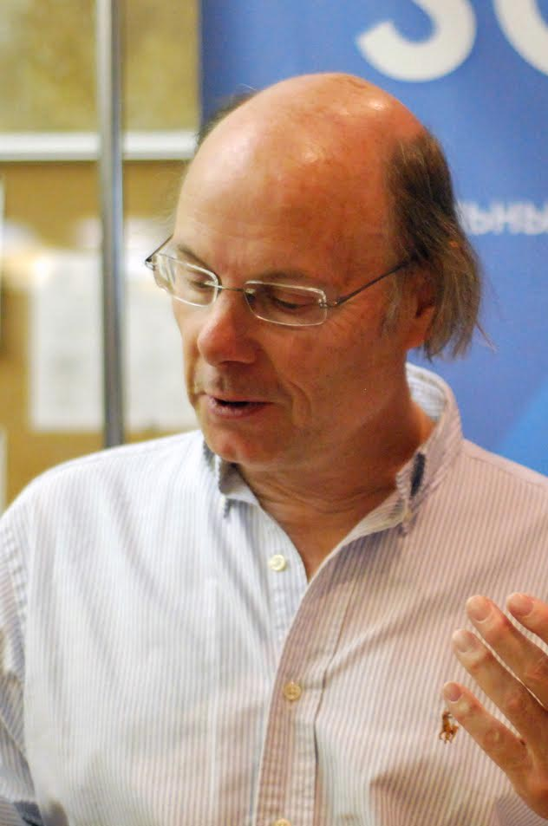
“C++之父”Bjarne Stroustrup
Notes:
比雅尼·斯特劳斯特鲁普，丹麦人
“发明了C++，写下了它的早期定义并做出了首个实现……选择制定了C++的设计标准，设计了C++主要的辅助支持环境，而且负责处理C++标准委员会的扩展提案。”他还写了一本《C++程序设计语言》，它被许多人认为是C++的范本经典

Slide 57
C++变迁史
1979年Bjarne Stroustrup改良C语言，发明了 C with Classes。
1983年该语言正式被命名为C++。
C++语言发展大概经历了三个阶段：
  第一阶段从80年代到1995年。这一阶段C++语言基本上是传统类型上的面向对象语言。
  第二阶段从1995年到2000年，这一阶段由于标准模板库（STL）和后来的Boost等程序库的出现，泛型程序设计在C++中占据了越来越多的比重性。
  从2000年至今，更多的新技术出现融合，使C++已经成为当今主流程序设计语言中最复杂的一员。
C++标准历经多次修订
  C++98、C++03、C++11、C++14、C++17

Slide 58
1.4.3 C++语言上机过程
编辑
编译
链接
调试
运行
目标文件
可执行文件
编辑
源文件
编译
链接
*.cpp/*.cc
*.obj/*.o
*.exe
Notes:
在实际程序开发中，利用C＋＋开发大型应用系统，如数据库系统、管理信息系统等，开发过程要遵循软件工程的方法进行。这要比编写一个数值计算方面的程序复杂得多。

Slide 59
C++语言上机过程
编辑
  将源程序输入到计算机中，生成后缀为cpp的磁盘文件。
编译
  将程序的源代码转换为机器语言代码。
链接
  将多个源程序文件以及库中的某些文件连在一起，生成一个后缀为exe的可执行文件。
运行调试

Slide 60
C++主流集成开发环境（IDE）
CodeBlocks
Dev C++
Visual Studio
Visual Studio Code
Qt
Eclipse
XCode
大型程序开发需要利用工程管理多个文件。

Slide 61
程序调试方法
限定最小出错范围
    观察输出值
    可适当地增加输出语句
    反复阅读语句找到错误
如果依然不能找到错误，则要进入调试状态
    在出错范围的起点处设置断点(鼠标左键单击左侧栏插入断点)
    运行程序到断点处暂停
    单步执行
    在Watch窗口中观察变量
Notes:
Codeblock调试必须保证工程文件所在路径无中文字符

Slide 62
1.5 数据的输入输出
#include <iostream>
using namespace std;
cout 标准输出对象 << 插入符
cin 标准输入对象 >> 提取符
向标准输出设备（显示器）输出
  例：int x;
  cout << "x=" << x;
从标准输入设备（键盘）输入
  例：int x;
  cin >> x;

Slide 63
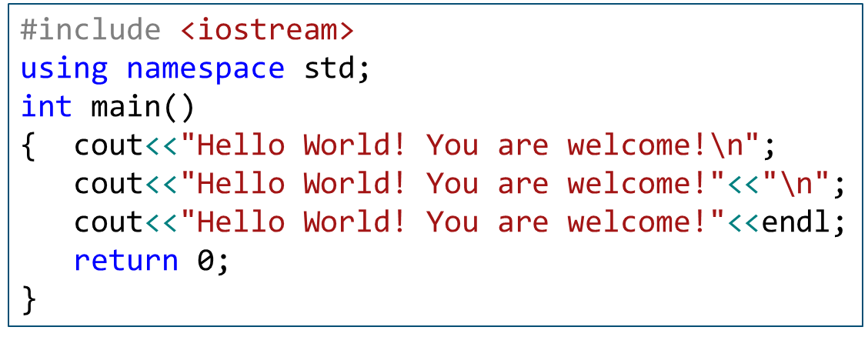
“Hello World”
编译预处理命令include
输入输出系统iostream
标准命名空间std
主函数main( )
标准输出对象cout(屏幕)
字符串常量”……”
换行符’\n’，endl
main函数返回语句return
Hello World! You are welcome!
Hello World! You are welcome!
Hello World! You are welcome!
请按任意键继续. . .

Slide 64
例: 摄氏温度和华氏温度互转。摄氏温度 C=(5/9)(F-32)
#include<iostream>
using namespace std;
int main(void)
{ float t, tc, tf;
  char corf;
  cout << "Enter temperature: ";
  cin >> t; // 输入温度值
  cin >> corf; // 指出是攝氏(C)或华氏(F)
  if (corf == 'c' || corf == 'C')
  { tc = t;
    tf = 9*t/5.0 + 32;
  }
  else if (corf == 'F' || corf == 'f')
  { tf = t;
    tc = 5*(t - 32) / 9.0;
  }
  else
  tc = tf = 0.0;
  cout << endl << "The temperature is: ";
  cout << tc << "C=" << tf << "F" << endl;
  return 0;
}
Enter temperature: 26c
The temperature is: 26C=78.8F
Enter temperature: 99f
The temperature is: 37.2222C=99F

Slide 65
cout控制输出格式
需要包含头文件 #include <iomanip>
输出数据允许指定输出格式，输出格式由流成员函数或设置输出格式状态实现。
流成员函数 | 作用
precision(n) | 设置实数的精度为n位
width(n) | 设置字段宽度为n位
fill(c) | 设置填充宇符c
setf(…)，flags(…) | 设置输出格式状态，括号中应给出格式状态
unsetf() | 终止已设置的输出格式状态，在括号中应指定内容
例: cout.width(5);
cout.precision(3);
cout<<3.1415;
3.14
Notes:
在输出数据时，为简便起见，往往不指定输出的格式，由系统根据数据的类型采取默认的格式，但有时希望数据按指定的格式输出，如要求以十六进制或八进制形式输出一个 整数，对输出的小数只保留两位小数等。

Slide 66
简单的I/O格式控制
2.3 数据的输入和输出
常用的I/O流类库操纵符
操纵符名 | 含 义
dec | 数值数据采用十进制表示
hex | 数值数据采用十六进制表示
oct | 数值数据采用八进制表示
ws | 提取空白符
endl | 插入换行符，并刷新流
ends | 插入空字符
setprecision(int) | 设置浮点数的输出精度(当设置了fixed时，指输出的小数位数)
setw(int) | 设置域宽
setiosflags( ) | 设置各种输出格式
例:cout<<setw(5)<<setprecision(3)<<3.1415;
3.14

Slide 67
setiosflags操作符
格式标志 | 作用
ios::left | 输出数据在本域宽范围内向左对齐
ios::right | 输出数据在本域宽范围内向右对齐
ios::internal | 数值的符号位在域宽内左对齐，数值右对齐，中间由填充字符填充
ios::dec | 设置整数的基数为10
ios::oct | 设置整数的基数为8
ios::hex | 设置整数的基数为16
ios::showbase | 强制输出整数的基数(八进制数以0打头，十六进制数以0x打头)
ios::showpoint | 强制输出浮点数的小点和尾数0
ios::uppercase | 大写字母代替小写字母输出
ios::showpos | 对正数显示“+”号
ios::boolalpha | 以字符串格式输出bool型（输出为true或false）
ios::scientific | 浮点数以科学记数法格式输出
ios::fixed | 浮点数以定点格式(小数形式)输出
ios::unitbuf | 每次输出之后刷新所有的流
ios::stdio | 每次输出之后清除stdout, stderr

Slide 68
cout控制输出格式
例:
#include<iostream>
#include<iomanip>
#include<cmath>
using namespace std;
int main(void)
{ const float pai = 3.1416f;
const int interval = 15;
cout<<setw(10)<<"Angle x"<<setw(10)<<"sin(x)"<<setw(10)<<"cos(x)"
<<setw(10)<<"tan(x)";
float arc;
cout << setprecision(4) << setiosflags(ios::fixed);
for (int angle = 0; angle <= 90; angle += interval)
{
arc = pai * angle / 180;
cout << endl;
cout<<setw(10)<<angle<<setw(10)<<sin(arc)<<setw(10)<<cos(arc)
<< setw(10);
if (angle == 90)
cout << "-";
else
cout << tan(arc);
}
cout << endl;
return 0;
}
Angle x sin(x) cos(x) tan(x)
0 0.0000 1.0000 0.0000
15 0.2588 0.9659 0.2679
30 0.5000 0.8660 0.5774
45 0.7071 0.7071 1.0000
60 0.8660 0.5000 1.7321
75 0.9659 0.2588 3.7321
90 1.0000 -0.0000 -

Slide 69
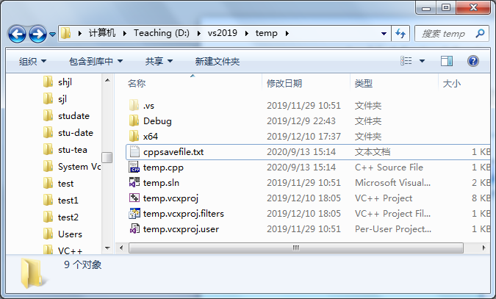
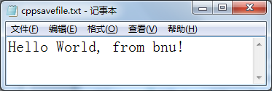
文件输入输出
库fstream为每种内部类型定义了相应的文件写入和读出方式。
#include <fstream>
using namespace std;
int main(void)
{
  ofstream SaveFile("cppsavefile.txt");
  SaveFile << "Hello World, from bnu!";
  SaveFile.close();
  return 0;
}

Slide 70
例 某大学开田径运动会，现有12名选手参加100米比赛，对应的运动员号及成绩放在文件中，请读入文件中数据，并按照成绩排名将结果输出至新文件。
beforescores.txt
1 13.2
2 12.9
3 12.7
4 14.6
5 12.5
6 11.9
7 10.8
8 13.9
9 12.2
10 12.8
11 13.8
12 13.0

Slide 71
#include <iostream>
#include <fstream>
using namespace std;
typedef struct Sporter
{ int num;
float score;
}SPORTER;
int main()
{ SPORTER* members = new SPORTER[12];
  ifstream siFile("beforescores.txt");
  for (int i=0;i<12;i++)
  { siFile>>members[i].num;
  siFile>>members[i].score;
  }
  siFile.close();
  for (int i=0;i<12;i++)
  cout<<members[i].num<<"\t"
  <<members[i].score<<endl;
afterscores.txt
7 10.8
6 11.9
9 12.2
5 12.5
3 12.7
10 12.8
2 12.9
12 13
1 13.2
11 13.8
8 13.9
4 14.6
  for(int i=0;i<12;i++)
  for(int j=i+1;j<12; j++)
  { if(members[i].score>members[j].score)
  { SPORTER m=members[i];
  members[i]=members[j];
  members[j]=m;
  }
  }
  ofstream soFile("afterscores.txt");
  for (int i=0;i<12;i++)
  soFile<<members[i].num<<"\t
  <<members[i].score<<endl;
  soFile.close();
  delete[] members;
  return 0;
}

Slide 72
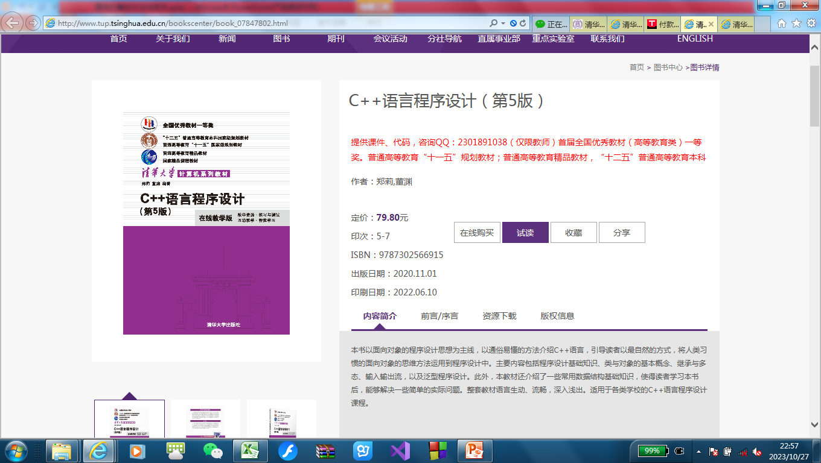
教材
C++语言程序设计（第5版）
清华大学出版社
作者：郑莉,董渊
ISBN：9787302566915
出版日期：2020.11.01
http://www.tup.tsinghua.edu.cn/bookscenter/book_07847802.html

Slide 73
参考书
C++ Primer，[美]Stanley B. Lippman，Josee Lajoie, Barbara E. Moo, 王刚等译，电子工业出版社，2013
C++程序设计语言，[美]Bjarne Stroustrup，裘宗燕译，机械工业出版社，2010
Effective C++， [美] Scott Meyers，侯捷译， 电子工业出版社，2011
http://en.cppreference.com
http://www.cplusplus.com/reference/
Notes:
More effective c++

Slide 74
课程要求
课程得分 = 平时作业分 + 期末考试分
比例 = 50:50
平时作业分 = 每章上机作业35分* + 上机思考题5分*
+ 课堂出勤5分* + 课堂作业5分*
期末笔试分 = 50分
* 根据教学实际，可能会有调整

Slide 75
总结 课程知识点
面向对象：
类、对象
静态成员、友元
继承和派生
多态性（虚函数、运算符重载）
程序设计技术：
引用
指针
函数
数组
字符串
泛型程序设计：
模板
STL
I/O
异常*
C++界面编程*
程序运行原理

